Slide 1

UNIVERSIDAD PRIVADA “FRANZ TAMAYO”
FACULTAD DE INGENIERÍA
CARRERA DE INGENIERÍA DE SISTEMAS
PROYECTO SUPERMERCADO
HITO 5 FINAL
Estudiante: Victor Emanuel Quispe Pari
José Miguel Oblitas Choque
Asignatura: ESTRUCTURA DE DATOS
Carrera: INGENIERÍA DE SISTEMAS
Paralelo: EDD (1)
Docente: Lic. William Barra Paredes

Slide 2
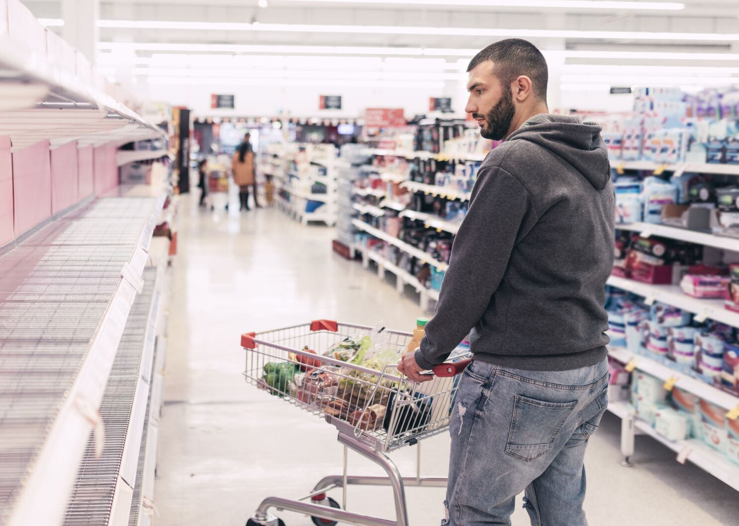
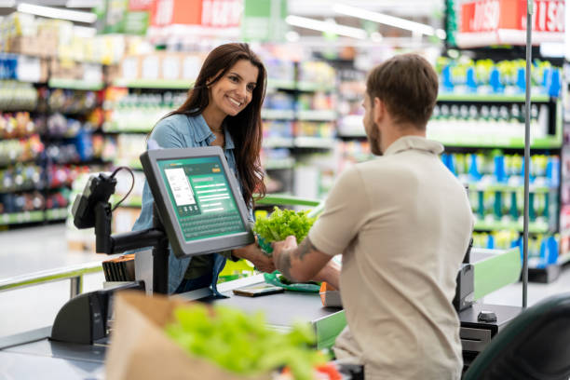
1. INTRODUCCIÓN
En un Supermercado generalmente los clientes lo recorren con un carrito, en el que van guardando todos los productos que desean comprar.
Al momento de dirigirse a las cajas registradoras, los carritos hacen una fila por orden de llegada para su respectiva atención.
En el presente proyecto simularemos tener cajas registradoras, carritos con productos para poner en Practica el aprendizaje de Estructura de Datos.

Slide 3
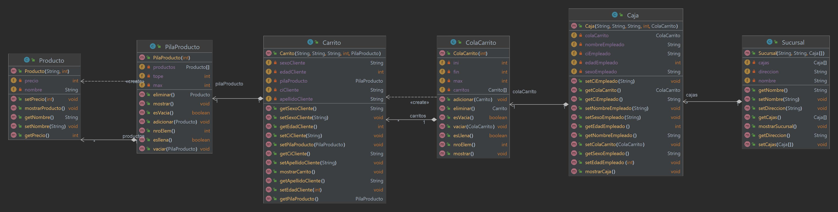
2. DISEÑO DE CLASES

Slide 6

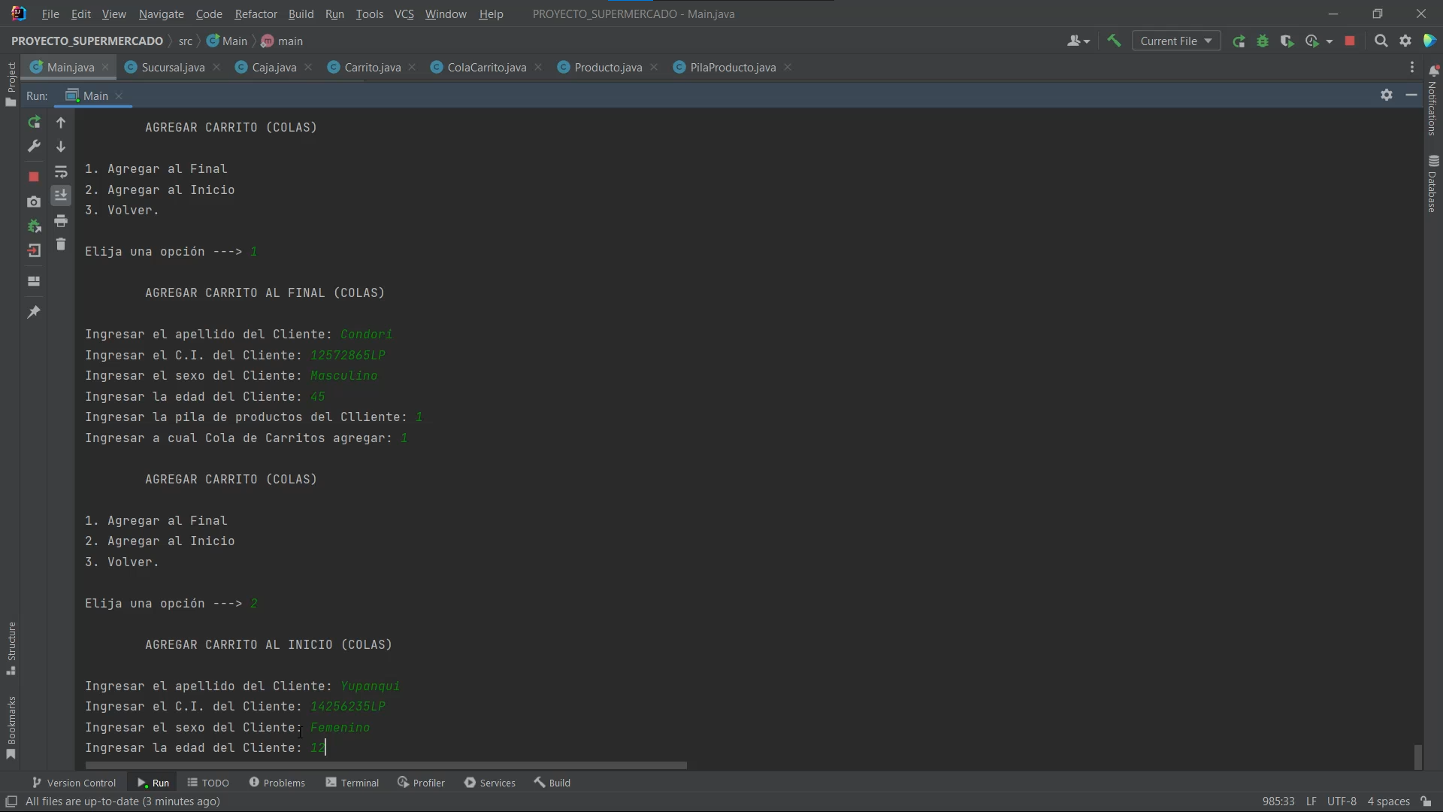
3. USABILIDAD

Slide 7
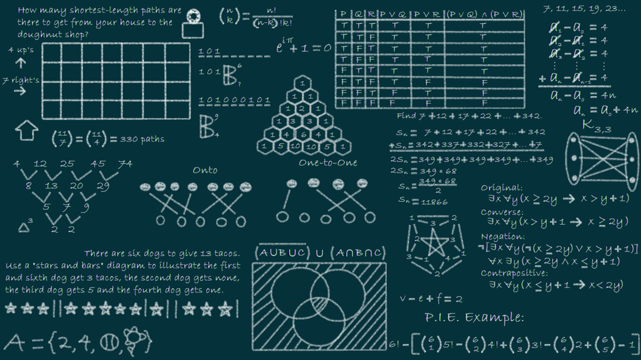
4. CONCLUSIONES
Mediante el desarrollo de este proyecto se ha logrado desarrollar y entender el curso de Estructura de Datos.
Con la finalización de este proyecto nos dimos cuenta de la importancia que tiene el uso de pilas y colas, ya que son una solución a los problemas con los problemas de almacenamiento de datos.
Gracias al desarrollo de esta materia, podemos estructurar un programa, lo que nos sirve como base para el futuro, para las demás materias que continúan en la rama de la programación, utilizando la lógica para la estructuración de datos
Se logró comprender que existen muchas soluciones a los problemas planteados tanto aplicados a ejemplos como a la vida real.

Slide 8
GRACIAS

